Slide 1
第1讲b 准备你的开发环境
2019.9

Slide 2
参考书
《Python数据科学手册》第1章
Quantitative Economics with Python课程的jupyter notebooks一节 https://lectures.quantecon.org/py/getting_started.html#Jupyter-Notebooks

Slide 3
提纲
选择你的开发环境
下载和安装Python
配置Python的环境变量
使用Python自带的IDLE开发环境
下载和安装Jupyter Notebook
使用Jupyter Notebook
帮助系统
安装第一次课需要的库
程序的调试（以IDLE为例）

Slide 4
选择你的开发环境
我常用的开发环境
IDLE
Python自带的开发环境：www.python.org
Ipython
Python自带的交互式开发环境
Jupyter notebook
浏览器界面的交互式开发，好看好用
Pycharm
综合的开发环境
教师和学生可免费申请专业版：www.jetbrains.com/pycharm/buy/?fromIDE#edition=discounts
…
文字、代码混排，适合讲课

Slide 5
选择你的开发环境：IPython
IPython（interactive Python 的简称，即交互式Python） 。
由 Fernando Perez 作为一个增强的 Python 解释器于 2001 年启动。
IPython 被紧密地连接在 Jupyter 项目（http:// jupyter.org）中。该项目提供一个基于浏览器的 Notebook，它可以开发、协作、分享甚 至发布数据科学结果。

Slide 6
选择你的开发环境： Jupyter Notebook
Jupyter Notebook 是 IPython shell 基于浏览器的图形界面，提供了一系列丰富的动态展示功能。 Jupyter Notebook 不仅可以执行 Python/IPython 语句，还允许用户添加格式化文本、静态和动态的可视化图像、数学公式、 JavaScript 插件，等等。

Slide 7
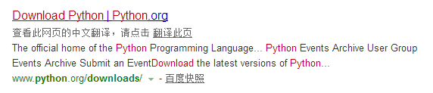
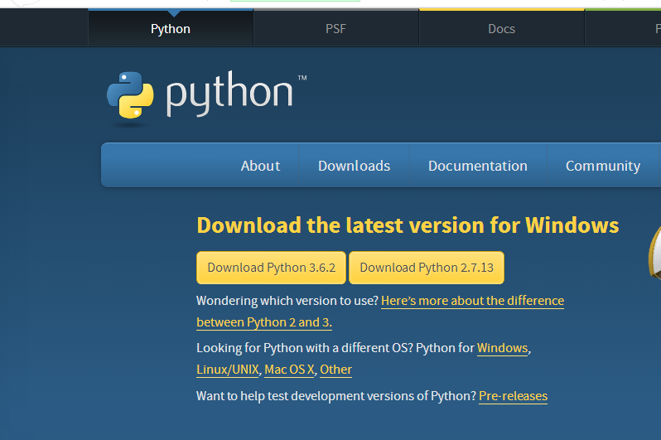
下载和安装Python
百度：python download
你会看到python的官网：www.python.org

Slide 8
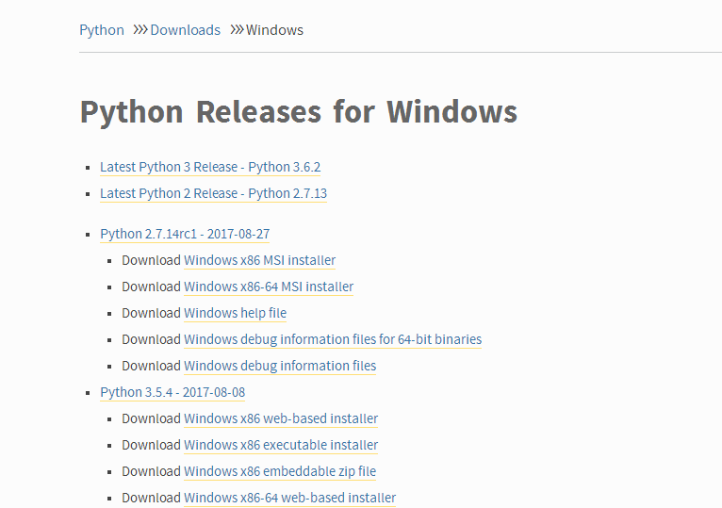
下载和安装Python
安装Python 3

Slide 9
下载和安装Python
查看你的系统版本
开始按钮 > 计算机 > 右键 属性

Slide 10
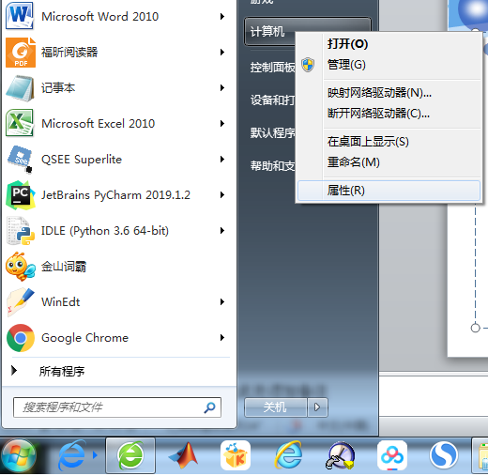
我的系统是Win7

Slide 11
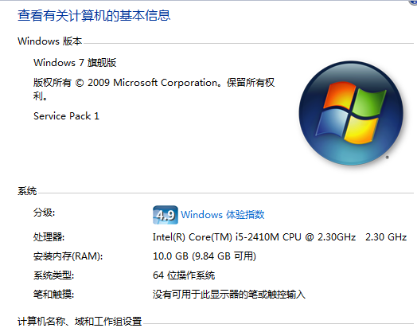

Slide 12
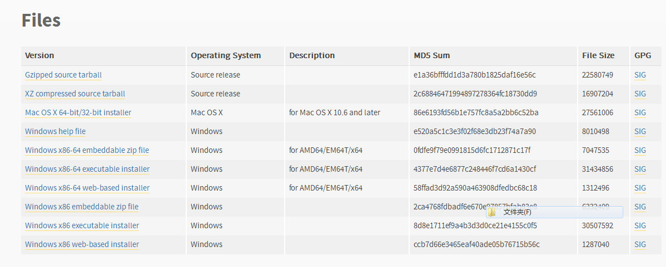
下载和安装Python
我电脑处理器是Intel（即x86）的，操作系统是64位的（即x64），
因此点击下载Windows x86-64 executable installer。

Slide 13
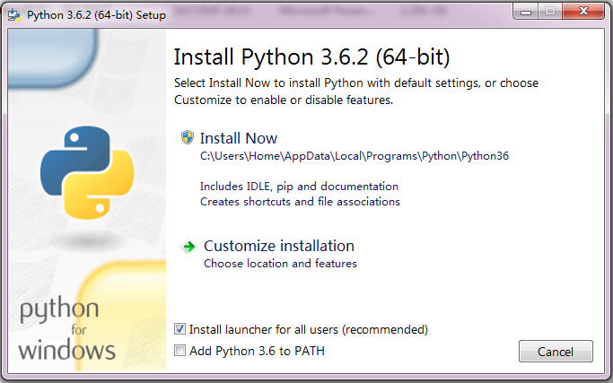
下载和安装Python
Install Now
Notes:
关于api-ms-win-crt-runtimel1-1-0.dll缺失的解决方案
http://blog.csdn.net/huqiao1206/article/details/50768481

Slide 14
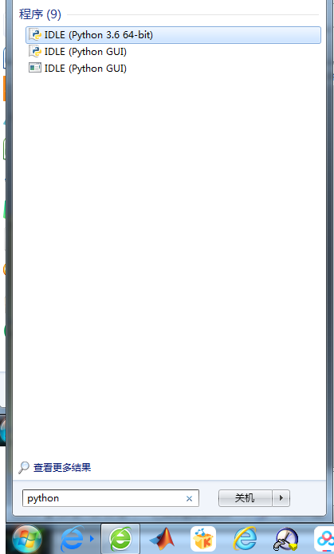
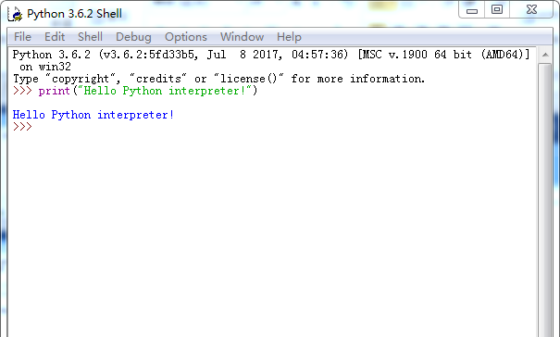
下载和安装Python
在开始菜单的搜索栏里搜索python，即可看到
Python自带的集成开发环境IDLE

Slide 15
配置Python的环境变量
配置环境变量可使安装各种库变得简单
百度经验: python如何配置环境变量
下面，以Win7为例，Win10略有不同

Slide 16
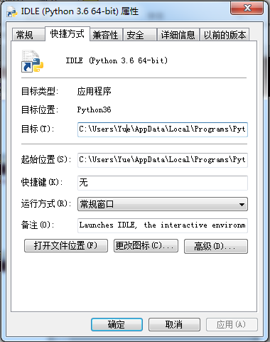
配置Python的环境变量
首先，找到Python的安装路径：在开始菜单的IDLE上右键，在右键菜单上点击“属性”，打开属性窗口：
这就是我的安装路径：
C:\Users\Yue\AppData\Local\Programs\Python\Python36\

Slide 17
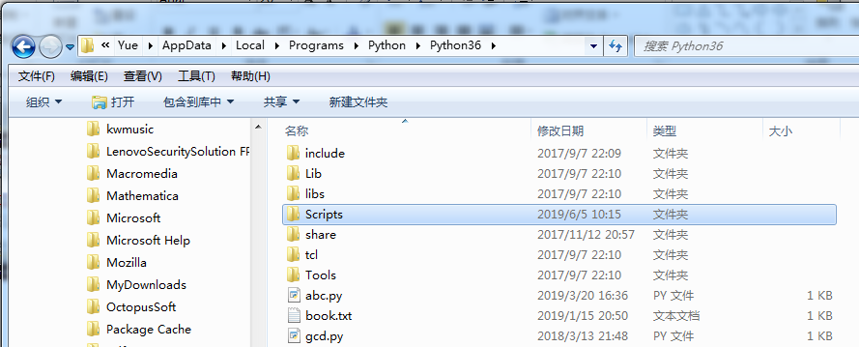
配置Python的环境变量
进入到该路径下，你将看到scripts子目录：Python许多额外的库（包括Python包安装管理器 pip.exe）将安装到该路径下

Slide 18
配置Python的环境变量
下面，我们将：
C:\Users\Yue\AppData\Local\Programs\Python\Python36\
C:\Users\Yue\AppData\Local\Programs\Python\Python36\scripts
加入到系统的Path环境变量里

Slide 19
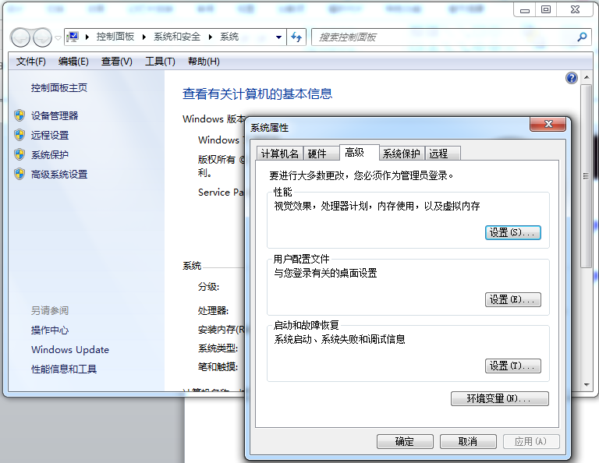
配置Python的环境变量
开始菜单>计算机>右键属性>高级系统设置 将打开如下窗口，点击环境变量按钮：

Slide 20
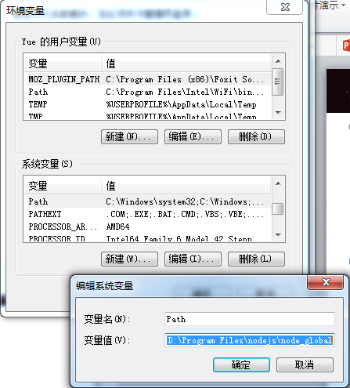
配置Python的环境变量
在系统变量里找到Path，编辑它
在Path里存放着一组路径，当你在命令行窗口里输入一个命令时，你的操作系统会在这组路径下找该命令，找到后运行它。

Slide 21
配置Python的环境变量
将这两个路径加入到Path变量中，注意路径之间用 ; 间隔
C:\Users\Yue\AppData\Local\Programs\Python\Python36\
C:\Users\Yue\AppData\Local\Programs\Python\Python36\scripts

Slide 22
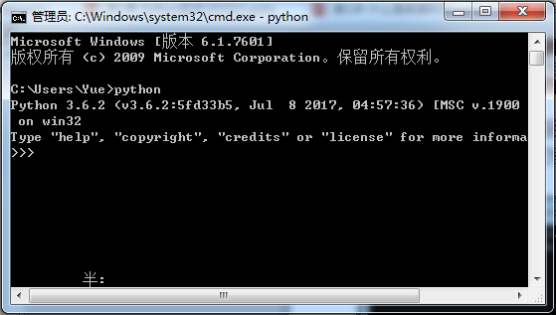
配置Python的环境变量
在命令行窗口里验证路径设置正确：
在开始菜单的搜索栏里输入cmd，回车即可打开命令行窗口，输入命令python，回车。如看到进入python的命令行>>>，则表示成功。

Slide 23
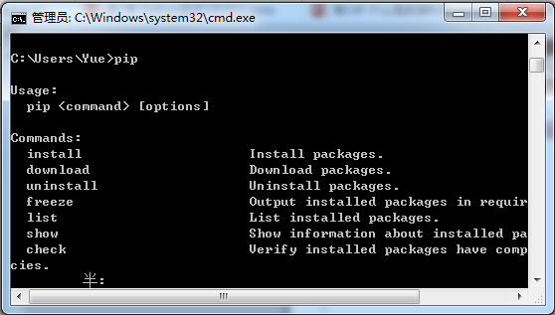
配置Python的环境变量
在命令行窗口里验证路径设置正确：
继续运行pip命令，当看到如下显示pip命令的参数的信息出现时，则表示成功：

Slide 24
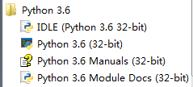
使用Python自带的IDLE开发环境
安装完成后，在“程序”里就可以找到Python程序。IDLE是Python集成开发环境（Integrated Development Environment），也是最常使用的Python编程环境，Python 3.6是Python命令行，也是常用的Python编程环境。

Slide 25
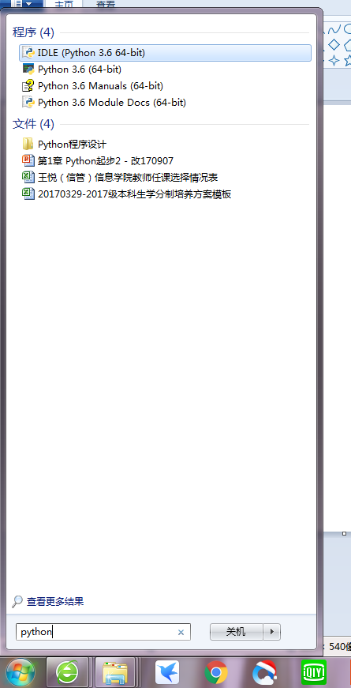
使用Python自带的IDLE开发环境
在开始菜单的搜索栏里搜索idle，即可打开
Python自带的开发环境
IDLE是 Python 自带的集成开发环境（IDE）

Slide 26
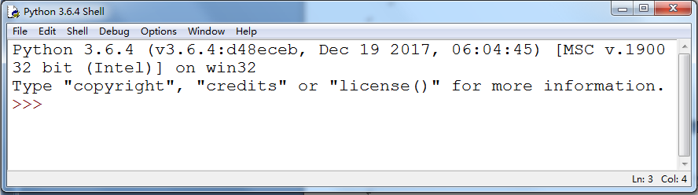
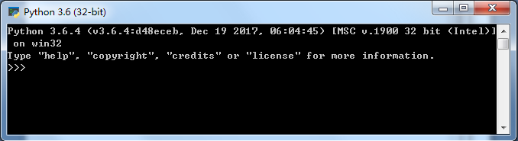
使用Python自带的IDLE开发环境
通过IDLE方式启动Python交互式解释器。
通过命令行方式启动Python交互式解释器。

Slide 27
使用Python自带的IDLE开发环境
运行Python程序有两种方式：交互式和文件式。
交互式指Python解释器即时响应用户输入的每条代码，给出输出结果。IDLE中，在提示符“>>>”后输入语句，回车后，可以看到语句的运行结果。输入exit()或者quit()可以退出Python运行环境。
文件式是最常用的编程方式，也称为批量式。指用户将Python程序写在一个或多个文件中，然后启动Python解释器批量执行文件中的代码。在IDLE中，按快捷键Ctrl+N打开一个新窗口，或者在菜单中选择File→New File选项，在其中输入Python代码，并保存为.py文件。按快捷键F5运行程序，或者在菜单中选择Run→Run Module选项，运行结果显示在Python交互界面中。

Slide 28
使用Python自带的IDLE开发环境
可以在Python的命令行窗口（Shell）里，直接输入代码，回车，显示结果：
>>>print("Hello Python interpreter!")
Hello Python interpreter!
这种方式一般用来测试代码的正确性或做简短计算。
小窍门： Alt+P在命令行下显示历史记录
Shell 壳层：在计算机科学中，相对于“内核”而言，是指“提供用户使用界面”的软件，通常指的是命令行界面的解析器。

Slide 29
使用Python自带的IDLE开发环境
另一种方式：将你的程序写在源程序文件（source file）里
菜单File>New File 新建一个python源程序，或
菜单File>Open 打开一个已有的python源程序

Slide 30
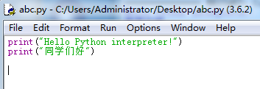
使用Python自带的IDLE开发环境
新建如下代码，并运行它：

Slide 31

使用Python自带的IDLE开发环境
点击菜单：Run>Run Module 或 使用它的快捷键F5
运行这个程序：abc.py，你将在Shell里看到它的输出结果：

Slide 32
使用Python自带的IDLE开发环境
abc.py
文件扩展名.py指的是这是一个Python程序，系统会使用Python解释器来运行这个程序。
Python解释器在看到print时，会将括号内的内容打印到命令行窗口上。
在编写程序时，python编辑器会用各种方式突出程序的不同部分。如上述将函数print显示为红色，内容显示为绿色，这种功能称为语法突出（加亮）。

Slide 33
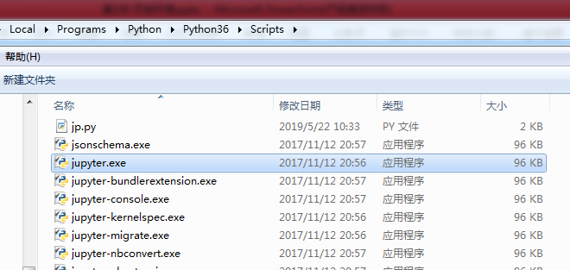
下载和安装Jupyter Notebook
本课选用jupter notebook，其优美的交互特性将带来不少方便。
下载和安装，联网环境下在cmd窗口输入命令：
pip install jupyter
Jupyter将被安装在Python的scripts子目录下

Slide 34
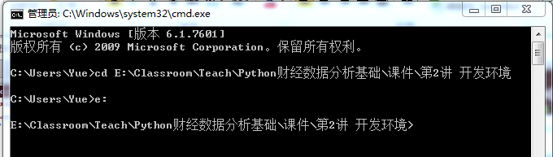
使用Jupyter Notebook
1. 进入你的代码目录：
例如：E:\Classroom\Teach\Python财经数据分析基础\课件\第2讲 开发环境
依次输入cd（change directory）和切换盘符 命令：
cd E:\Classroom\Teach\Python财经数据分析基础\课件\第2讲 开发环境
E:

Slide 35
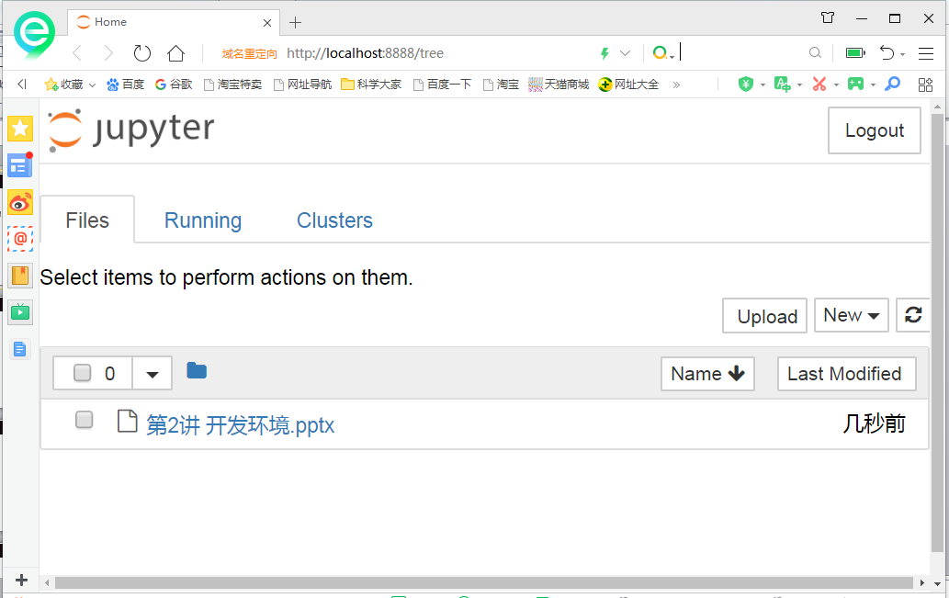
使用Jupyter Notebook
2. 打开jupyter notebook
输入命令：jupyter notebook
将在浏览器里打开该notebook

Slide 36
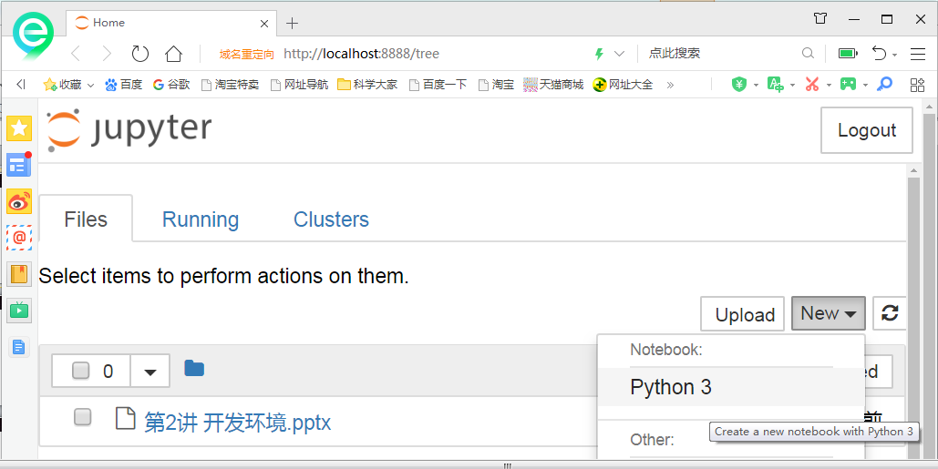
使用Jupyter Notebook
新建一个python 3文件： New>Python3

Slide 37
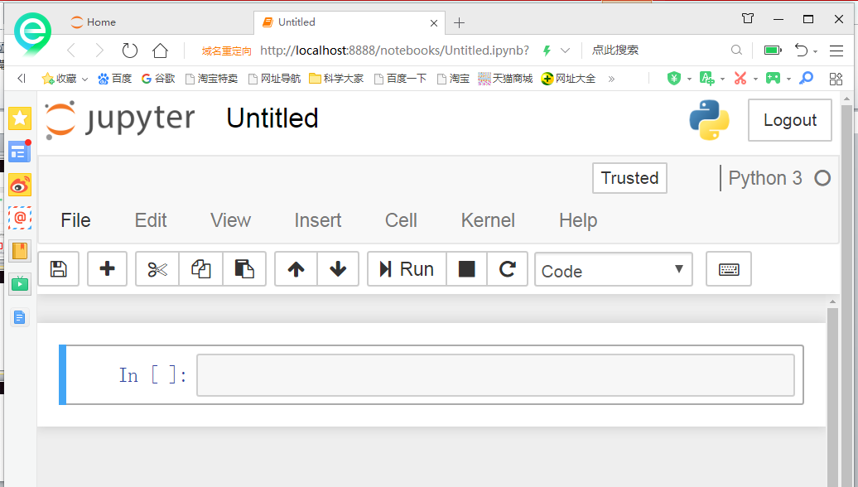
使用Jupyter Notebook
菜单
工具栏
Cell（单元格）

Slide 38
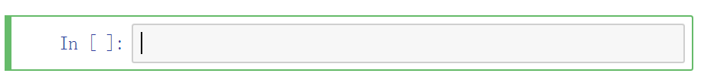
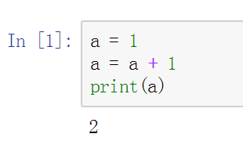
使用Jupyter Notebook
选择一个cell，此时它有绿色边框：
在Cell中输入一或多条语句，按shift+enter执行
结果

Slide 39
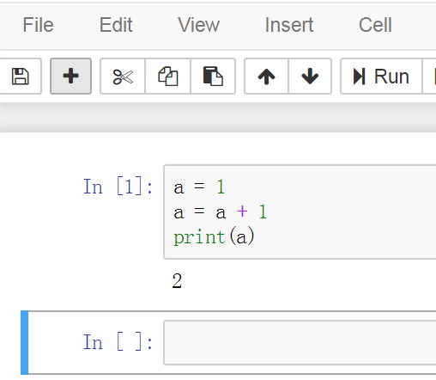
使用Jupyter Notebook
增加一个cell，输入代码并运行之

Slide 40
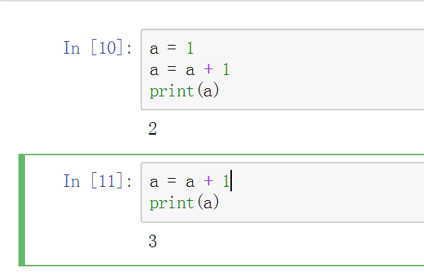
使用Jupyter Notebook
增加一个cell，输入代码并运行之

Slide 41
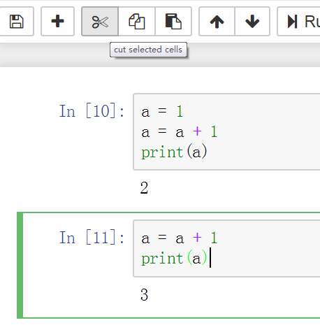
使用Jupyter Notebook
可以删掉一个cell

Slide 42
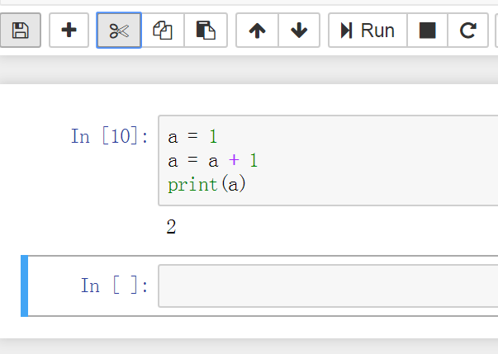
使用Jupyter Notebook
可以删掉一个cell

Slide 43
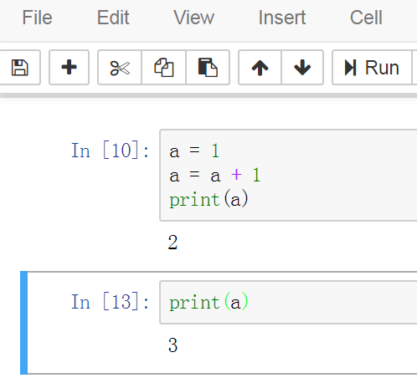
使用Jupyter Notebook
再次print(a)，a是多少？
发现a的值不依赖于删掉中间的已运算的cell

Slide 44
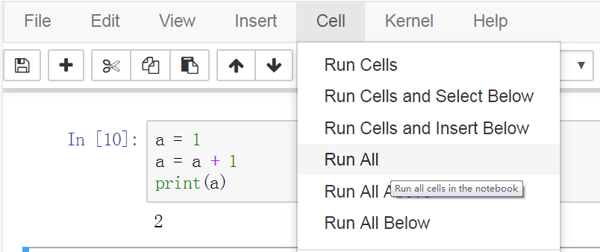
使用Jupyter Notebook
如想重新运行，点击菜单 Cell > Run All

Slide 45
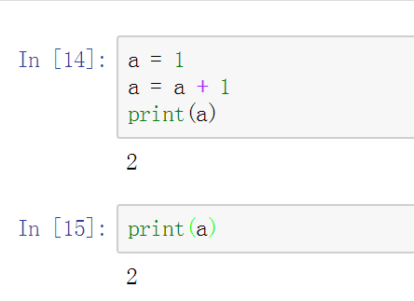
使用Jupyter Notebook
这将从头运行每个cell，结果为：

Slide 46
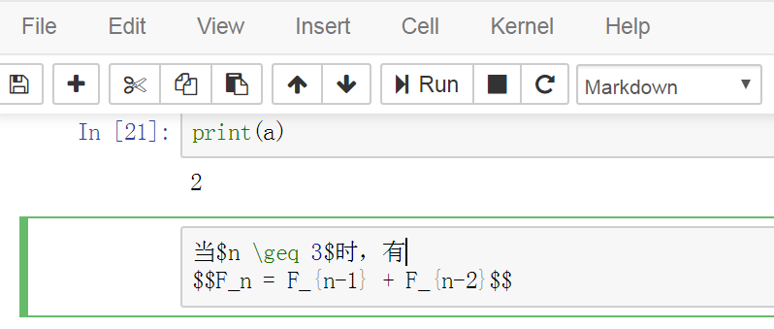
使用Jupyter Notebook
在代码中插入纯文字和公式的注释信息时，将cell改为Markdown（若需修改，双击该cell）
支持latex样式的公式输入

Slide 47
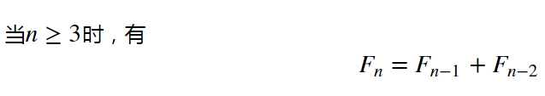
使用Jupyter Notebook
此时，Shift+Enter则显示该文字和公式

Slide 48
帮助系统
获取帮助非常重要，这包括：
我如何调用这个函数？这个函数有哪些参数和选项？
这个 Python 对象的源代码是怎样的？
我导入的包中有什么？这个对象有哪些属性和方法？
以下以jupyter演示

Slide 49
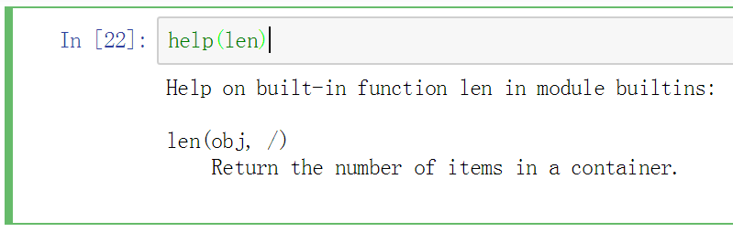
Help()
例如，help(len)
给出了len函数的用法和含义。

Slide 50
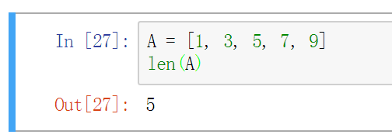
Help()
接着，我们写一个列表，并调用len函数

Slide 51
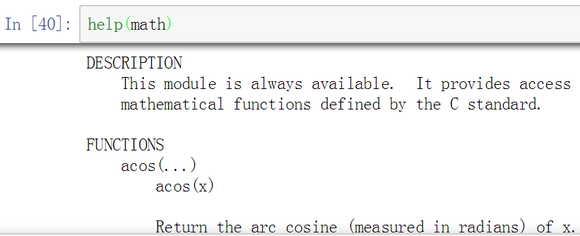
Help()
Help(math) 给出了math包中的各个数学函数

Slide 52
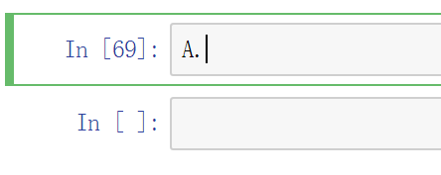
<Tab键>
上例中，试验A.<Tab键>
此时，按键盘左边的<Tab键>。

Slide 53
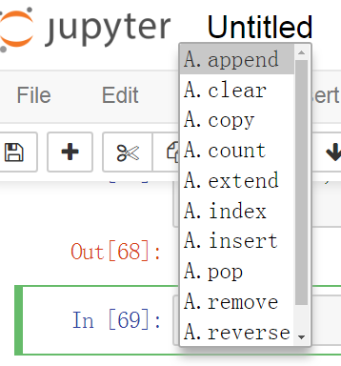
<Tab键>
将出现操作列表A的各个函数：

Slide 54


<Tab键>
输入A.inse，然后敲<Tab>键，将自动补全后面的文字
Notes:
IDLE: Alt+P
Ipython: Ctrl+P
Jupyter: …

Slide 55
安装第一次课需要的库
主库：numpy
某些例子中额外的库：scipy, ipython, seaborn, matplotlib, pandas
使用 pip install 库名 安装
如连接不上，请换个时间再试 或 使用代理

Slide 56
安装第一次课需库
安装第一次课需要的库
程序的调试
调试（ Debug ，de：消除，bug：虫子）：排错，从而使机器运转良好。
程序错误类型
语法错误：程序不符合语法规范。
运行错误：运行时才发现的错误，例如类型不匹配。
逻辑错误：尽管一个程序的语法合规，也没有运行错误，但是它的输出结果是错的，这往往是因为编写程序的逻辑出现了问题。

Slide 57
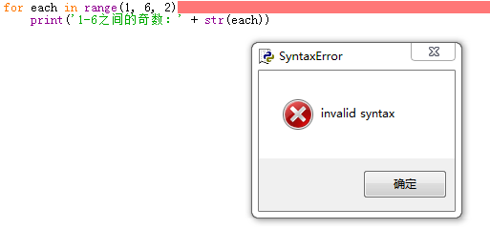
程序调试
语法错误
运行这段程序弹出一个invalid syntax（无效语法）的提示框。这是因为for语句后忘了加冒号。

Slide 58
程序调试
运行错误
运行这段程序将在控制台上报错。错误出现在print语句一行，错误为：TypeError: must be str, not int（类型错误：必须是字符型，不能是整型）。
程序中没有将数字转换为字符串，将each改为str(each)即可排除该错误。

Slide 59
程序调试
逻辑错误
该程序既无语法错误，又无运行错误，但是输出结果是错的（1-6之间的奇数少了5）。
range函数的终止值（第2个参数）是不包含在所产生的数列里的。此处，应为6或7，要把奇数5包含在内，把奇数7排除在外。

Slide 60
程序调试
程序编写要清晰、易懂。
变量的定义要能反映语义，可以使用英文单词的缩写，但尽量不要使用如a、b、c等语义不明的符号，也不要使用汉语拼音。
实现每一段功能的代码之间加上一个空行来分隔，在开头可以加上一行注释说明，并在难理解的语句后加上注释。
采用直白易看懂的编程思路。
编写和调试程序时要聚精会神。
边写边测试，及时定位错误。
巧用控制台和排除法。
走查法。
go through，即代入数据手工模拟执行一遍。

Slide 61
程序调试
简单的错误，可以通过在程序中插入一些print语句，通过打印出一些中间变量来发现。
熟练掌握调试器，常用的调试方法有：单步执行、设置断点、添加监视变量。
打开调试工具。在Python控制台的菜单上，选中Debug > Debugger，弹出调试器窗口。然后，勾选上Stack（调用堆栈，反映函数的调用顺序），Source（显示源代码），Locals（显示局部变量），Globals（显示全局变量） 。
点击Python控制台的菜单File > Open，打开要调试的程序。最后，在该程序窗口的菜单上，选择Run > Run Module，运行该程序，程序运行时的中间信息将显示在调试器窗口上。

Slide 62
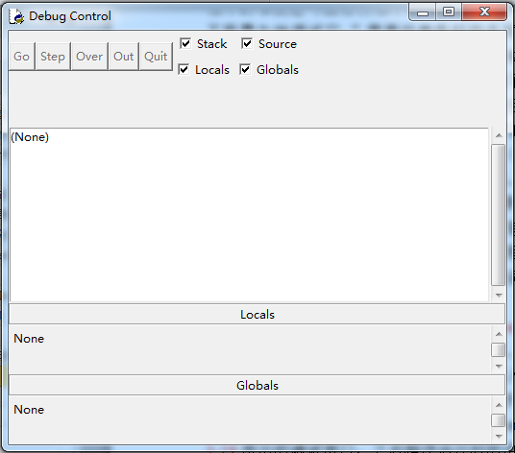
程序调试
IDLE提供了几种调试功能：
Go是运行，点击它，继续运行程序，直到碰到断点或程序结束；
Step是进入函数，如果一行代码里包含函数调用，点击它，调试流程将进入该函数体中；
Over是单步执行，点击它，不管一行代码里是否包含函数调用，调试流程将停留在下一行语句处；
Out是跳出函数的意思；
Quit是结束调试。

Slide 63
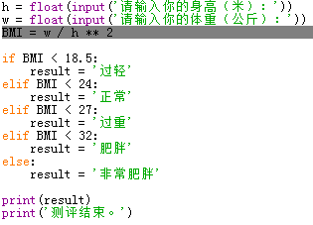
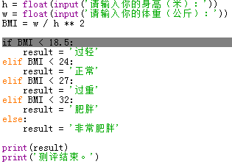
程序调试
单步调试
运行程序后，点击调试器窗口上的Over，将进入单步执行状态，每点击一次Over，向下运行一行代码。
图1是将运行第3行的程序窗口；再次点击Over，则运行第3行代码。
当流程停在第5行的位置后（图2）；此时，观察调试器窗口（图3），在Globals一栏下，看到BMI的值为19.05197378448407。
图1
图2

Slide 64
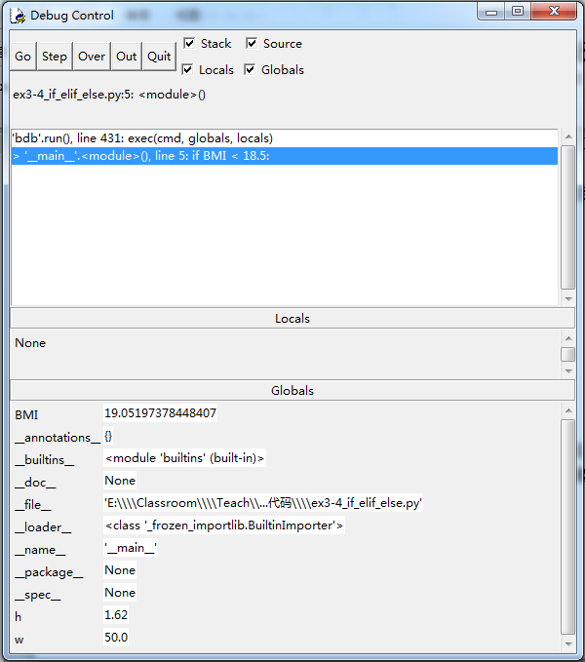
程序调试
图3

Slide 65
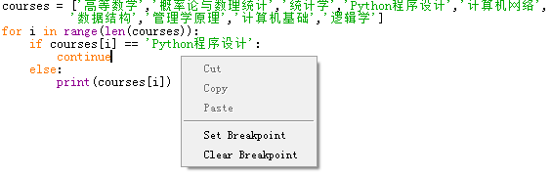
程序调试
设置断点
断点（breakpoint）用于让程序流程停在我们怀疑出错的一行上，然后从该处查看问题，可以与单步调试结合使用。
如下图使光标停留在第5行上，点击鼠标的右键，在弹出的右键菜单上选择Set Breakpoint，设置一个断点。

Slide 66


程序调试
在进入调试状态后，点击调试器窗口上的Go按钮，程序将一直运行，直到碰到该断点。
从该断点处再进行单步调试，点击Over按钮，程序流程转到第3行，由此可知，continue语句略过循环体的剩余部分，使控制流程又回到了循环入口处。

Slide 67
程序调试
添加监视变量
有的调试器可以让你选择添加你感兴趣的变量（监视变量），在调试时，观察它们的值的变化。
Python的IDLE调试器默认地添加了所有变量为监视变量。
一些系统自带的变量，如_annotations_，_doc_等一般可以忽略不看。

